Slide 1



Viviendo un estilo de vida mas saludable
Living a healthier lifestyle

Slide 2

Llevar una vida mas saludable puede tener sus desafios.
Living a healthier life may have its challenges.
Aqui hay algunas cosas que pueden ayudarlo a llevar una vida mas saludable.
Here are some things that can help you lead a healthier life.

Slide 3
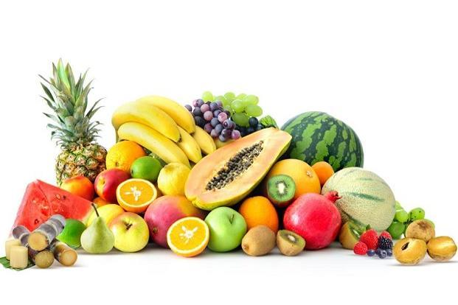
Come frutas y verduras!
Eat fruit and vegetables!
https://www.betterhealth.vic.gov.au/health/healthyliving/fruit-and-vegetables
“Las frutas y los vegetales son bajos en grasa, sal y azúcar. Son una buena fuente de fibra dietética. Como parte de una dieta bien balanceada, regular y un estilo de vida activo y saludable, una alta ingesta de frutas y verduras puede ayudarlo a: Reducir la obesidad y mantener un peso saludable.”
“Fruits and vegetables are low in fat, salt and sugar. They are a good source of dietary fiber. As part of a well-balanced, regular diet and a healthy, active lifestyle, a high intake of fruit and vegetables can help you to: Reduce obesity and maintain a healthy weight.”

Slide 4
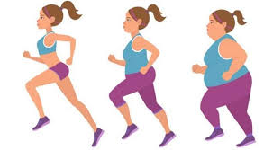
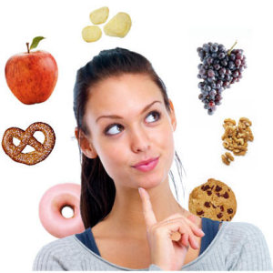
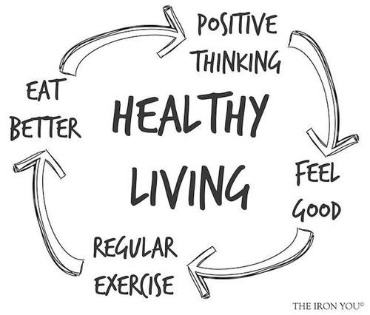
Ejercicio
Exercise
“La condición física es esencial para la buena salud y es una de las mejores cosas que puede hacer por su cuerpo, mente y espíritu. El ejercicio mejora la forma en que funciona su cuerpo, y puede hacer que se vea mejor, se sienta mejor e incluso viva más tiempo y se vea más joven.”
“Physical fitness is essential to good health and is one of the best things you can do for your body, mind, and spirit. Exercise improves the way your body works, and it can make you look better, feel better and even live longer, and look younger.”
El ejercicio, combinado con una dieta saludable es una excelente manera de ponerse en forma!
Exercise, paired with a healthy diet is a great way to get in shape!
https://www.york.cuny.edu/centers-institutes/health-promotion-center/physical-fitness-1/does-exercise-really-keep-us-healthy

Slide 5
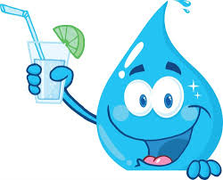
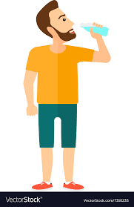
Bebe más agua
“Beber suficiente agua todos los días es bueno para la salud general. Como el agua potable tiene cero calorías, también puede ayudar a controlar el peso corporal y reducir la ingesta calórica cuando se sustituye por bebidas con calorías, como las gaseosas normales.1-3 El agua potable puede prevenir la deshidratación, una condición que puede causar pensamientos confusos, como resultado cambio de humor, causa que su cuerpo se sobrecaliente, estreñimiento y cálculos renales.”
“Drinking enough water every day is good for overall health. As plain drinking water has zero calories, it can also help with managing body weight and reducing caloric intake when substituted for drinks with calories, like regular soda.1-3 Drinking water can prevent dehydration, a condition that can cause unclear thinking, result in mood change, cause your body to overheat, constipation, and kidney stones.”
https://www.cdc.gov/nutrition/data-statistics/plain-water-the-healthier-choice.html

Slide 6
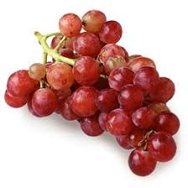
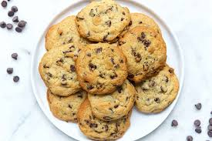
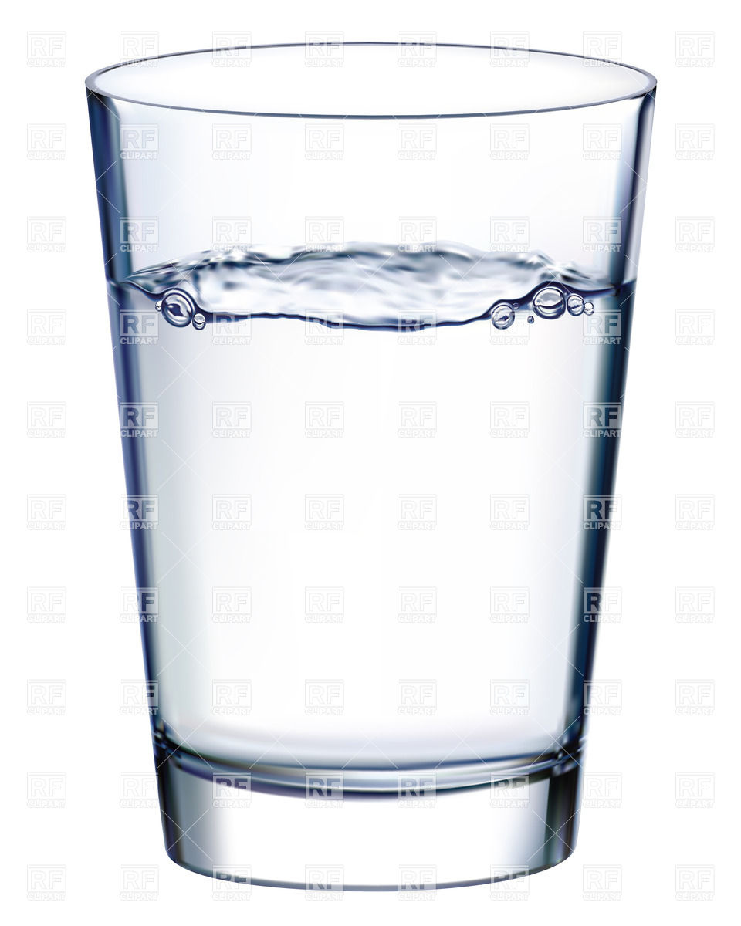
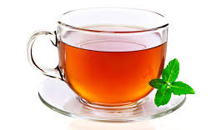
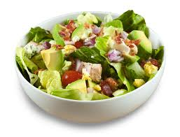
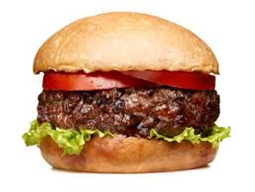
¡Haz elecciones seguras!
Make healthy choices!
Uvas o galletas
agua o té dulce
ensalada o hamburguesa
Grapes or cookies
water or sweet tea
Salad or hamburger

Slide 7
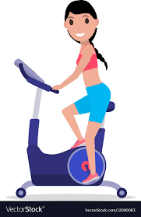
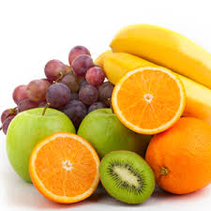

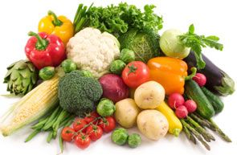

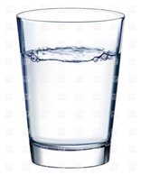
Objetivos para un estilo de vida más saludable.
Goals for a healthier lifestyle
Ejercicio
Exercise
Comer fruta
Eat fruit
Comer verduras
Beber abundante agua
Tomar decisiones saludables
Eat vegetables
Drink plenty of water
Make healthy choices

Slide 8
Progreso actual
5 de febrero de 2019
bebo 6 tazas de agua.
Como un desayuno saludable de una tortilla de espinacas y tomate
Se unió a un gimnasio, corrió 3 millas en la cinta
Como una manzana
Como pepitas a la parrilla y una taza de fruta para cenar en Chickfila
6 de febrero de 2019
bebo 8 tazas de agua.
Como avena y fruta para el desayuno.
Fui al gimnasio y caminé durante una hora.
Como un bocadillo de sandía y uvas.
Caminó enérgicamente durante 20 minutos en el centro comercial.
Como una cena saludable con tostadas de aguacate, salmón y espárragos a la parrilla
7 de febrero de 2019
Bebo 7 tazas de agua.
Corro 3 millas en el gimnasio
Como un plátano
Como camarones a la parrilla, brócoli y espárragos para el almuerzo
2 de febrero de 2019
Bebo 8 tazas de agua en total
Como un almuerzo saludable de zanahorias, brócoli y pollo a la parrilla
Caminamos 30 minutos
3 de febrero de 2019
bebo 8 tazas de agua.
Desayuno: tostadas de trigo y huevos revueltos con un lado de uvas
Corro una milla en mi hora de almuerzo en el trabajo
Como una cena saludable de una ensalada de pollo a la parrilla
4 de febrero de 2019
bebo 4 tazas de agua.
uimos en un paseo por la mañana
Como una barra de granola para el almuerzo
Fuimos en una caminata de 30 minutos
Como una cena de arroz integral, pollo a la parrilla y verduras

Slide 9
Current Progress
2 Feb. 2019
Drank 8 cups of water in total
Ate a healthy lunch of carrots, broccoli, and grilled chicken
Walked 30 minutes
3 Feb. 2019
Drank 8 cups of water
Breakfast: wheat toast and scrambled eggs with a side of grapes
Jogged a mile on my lunch break at work
Ate a healthy dinner of a grilled chicken salad
4 Feb. 2019
Drank 4 cups of water
Went on a morning walk
Ate a granola bar for lunch
Went on a 30 minute walk
Ate a dinner of brown rice, grilled chicken, and vegetables
5 Feb. 2019
Drank 6 cups of water
Ate a healthy breakfast of a spinach & tomato omelet
Joined a gym, ran 3 miles on the treadmill
Had an apple for lunch
Ate grilled nuggets and a fruit cup for dinner at Chickfila
6 Feb. 2019
Drank 8 cups of water
Ate oatmeal and fruit for breakfast
Went to the gym and walked for an hour
Had a snack of watermelon and grapes
Briskly walked for 20 minutes in the mall
Ate a healthy dinner of avocado toast, salmon, and grilled asparagus
7 Feb. 2019
Drank 7 cups of water
Ran 3 miles at the gym
Had a banana for lunch
Ate grilled shrimp, broccoli, and asparagus for lunch

Slide 10
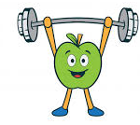
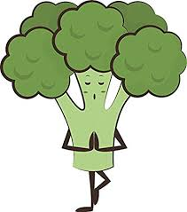
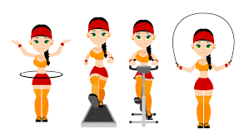

Plan de Accion
8 de febrero de 2019:
Bebo abundante agua
Ir al gimnasio
Como fruta para el almuerzo
Como una cena saludable
9 de Febrero de 2019
Bebo abundante agua
Caminar durante 30 minutos por la mañana.
Batido de proteínas para el almuerzo
Ir al gimnasio
Como una cena saludable en la ciudad
10 de febrero de 2019
Levantarse temprano
Bebo un poco de agua
Ir al gimnasio y correr
Como un almuerzo ligero
Como una cena saludable
11 de febrero de 2019
Bebo abundante agua
Inicia una clase de gimnasia de baile.
Almuerzo ligero
Ir al gimnasio
Como una cena saludable
12 de febrero
Bebo abundante agua
Ir a una clase de baile de fitness
Almuerzo ligero
Camina por una hora en el centro comercial.
Como un almuerzo saludable

Slide 11
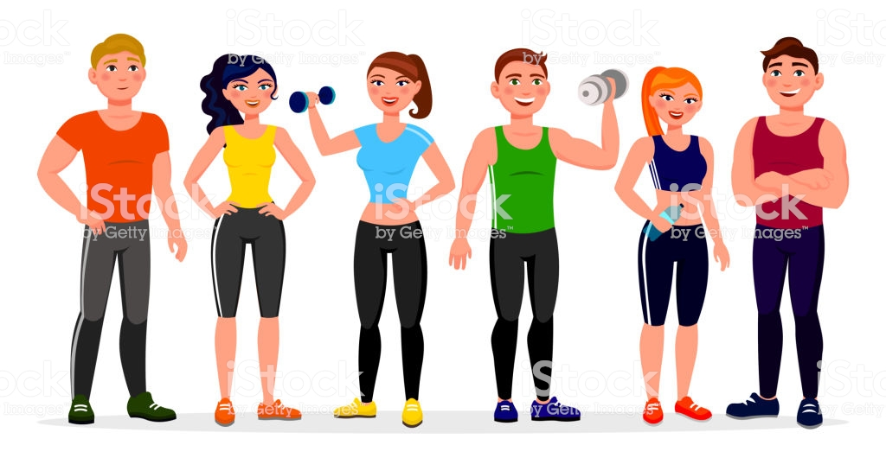
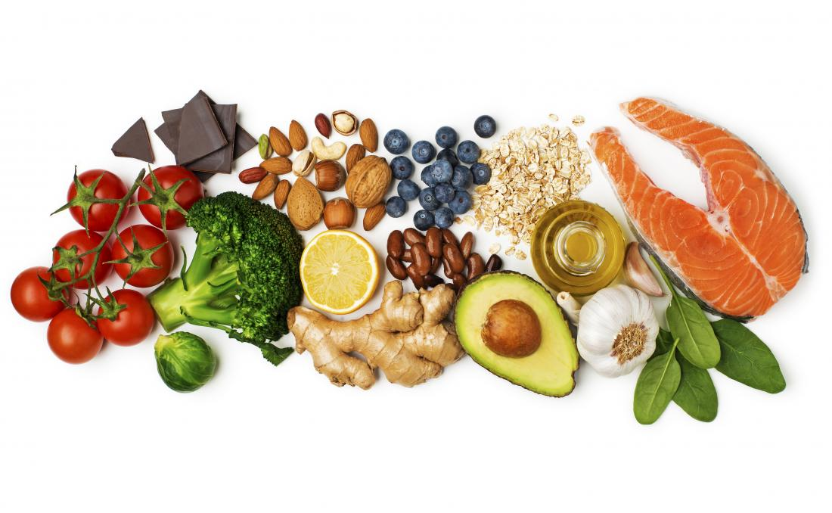
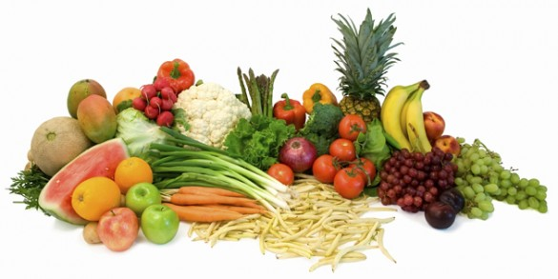
Action Plan
February 8, 2019:
Drink plenty of water
Go to the gym
Eat fruit for lunch
Eat a healthy dinner
February 9,2019
Drink plenty of water
Walk for 30 minutes in the morning
Protein shake for lunch
Go to the gym
Eat a healthy dinner in town
February 10, 2019
Wake up early
Drink some water
Go to the gym and run
Eat a light lunch
Eat a healthy dinner
February 11, 2019
Drink plenty of water
Start a dance fitness class
Light lunch
Go to the gym
Eat a healthy dinner
February 12
Drink plenty of water
Go to a dance fitness class
Light Lunch
Walk for an hour at the mall
Eat a healthy lunch

Slide 12
DATE Fecha | Breakfast Desayuno | Dinner Cena | Activity & Water Actividad y agua
2/8 | Banana Como pla’tano | Grilled pork chop & carrots Como chuleta de cerdo a la parrilla y zanahorias | Ran 3 miles (corro) 80 oz water (agua)
2/9 | Apple and eggs Como manzana y huevos | Hamburger & peas Como hamburguesa y guisantes | 1 hour yoga (yoga) 74 oz water (agua)
2/10 | Nothing nada | 6oz sirloin steak & broccoli Como 6oz solomillo y brocoli | Ran 3 miles (corro) 100 oz water (agua)
2/11 | Fruit smoothie Bebo batido de frutas | Roast beef sandwich Como sa’ndwich de carne asada | 30 min yoga (yoga) 60 oz water (agua)
2/12 | Oatmeal with fruit Avena con fruta | Pizza Como pizza | No activity (nada) 60 oz water (agua)
2/13 | Protein shake Bebo batido de proteinas | Scrambled eggs & bacon Como huevos revueltos y tocino | Ran 3 miles (corro) 92 oz water (agua)
2/14 | Granola bar Barra de granola | Burger & fries Como hamburguesa y papas fritas | 30 min run ( corro) 87 oz water (agua)

Slide 13
DATE Fecha | Breakfast Desayuno | Dinner Cena | Activity & Water Actividad y agua
2/15 | Granola bar Como barra de granola | Chicken strips & fries Como tiras de pollo y papas fritas | Ran 2 miles (corro) 77 oz water (agua
2/16 | Fruit smoothie Bebo batido de frutas | Pizza Como pizza | Ran 3 miles (corro) 80 oz water (agua)
2/17 | Protein shake Bebo batido de proteina | Grilled porkchop & carrots Como chuleta de cerdo a la parrilla y zanahorias | 1 hour yoga (yoga) 74 oz water (agua)
2/18 | Apple and eggs Como manzana y huevos | Spaghetti Como espaguetis | Ran 3 miles (corro) 80 oz water (agua)
2/19 | Oatmeal with fruit Como avena con fruta | Hamburger & peas Como hamburguesa y guisantes | 1 hour yoga (yoga) 79 oz water (agua)
2/20 | Nothing Nada | 6oz sirloin steak & broccoli Como 6oz solomillo y brocoli | Ran 3 miles (corro) 89 oz water (agua
2/21 | Apple and eggs Como manzana y huevos | Burger & fries Como hamburguesa y papas fritas | 1.5 hour yoga(yoga) 95 oz water (agua)

Slide 14
DATE Fecha | Breakfast Desayuno | Dinner Cena | Activity & Water Actividad y agua
2/22 | Fruit smoothie Bebo batido de frutas | Spaghetti Como espaguetis | 1 hour yoga (yoga) 82 oz water (agua)
2/23 | Apple and eggs Como manzana y huevos | Grilled pork chop & brocoli Como chuleta de cerdo a la parrilla y brócoli | Nothing (nada) 60oz water (agua)
2/24 | Nothing Nada | Burger & fries Como hamburguesa y papas fritas | Ran 3 miles (corro) 80 oz water (agua)
2/25 | Scrambled eggs & bacon Como huevos revueltos y tocino | Pizza Como pizza | Ran 2 miles (corro) 87 oz water (agua
2/26 | Fruit smoothie Bebo batido de frutas | Chicken strips & fries Como tiras de pollo y papas fritas | 1 hour yoga (yoga) 64 oz water (agua)
2/27 | Fruit smoothie Bebo batido de frutas | Grilled porkchop & carrots Como chuleta de cerdo a la parrilla y zanahorias | Ran 1 miles (corro) 83 oz water (agua
2/28 | Protein shake Bebo batido de proteina | 6oz sirloin steak & broccoli Como 6oz solomillo y brocoli | 2 hour yoga (yoga) 109 oz water (agua)

Slide 15
DATE Fecha | Breakfast Desayuno | Dinner Cena | Activity & Water Actividad y agua
3/1 | Oatmeal with fruit Como avena con fruta | Spaghetti Como espaguetis | 1 hour yoga (yoga) 91 oz water (agua)
3/2 | Nothing Nada | Chicken strips & fries Como tiras de pollo y papas fritas | Ran 2 miles (corro) 90 oz water (agua
3/3 | Fruit smoothie Bebo batido de frutas | Pizza Como Pizza | 1 hour yoga (yoga) 87 oz water (agua)
3/4 | Apple and eggs Como manzana y huevos | Grilled pork chop & brocoli Como chuleta de cerdo a la parrilla y brócoli | Ran 3 miles (corro) 80 oz water (agua
3/5 | Fruit smoothie Bebo batido de frutas | 6oz sirloin steak & carrots Como 6oz solomillo y zanahorias | 1 hour yoga (yoga) 94 oz water (agua)
3/6 | Protein shake Bebo batido de proteinas | Burger & fries Como hamburguesa y papas fritas | Ran 3 miles (corro) 95 oz water (agua
3/7 | Scrambled eggs & bacon Como huevos revueltos y tocino | Chicken strips & fries Como tiras de pollo y papas fritas | Nothing (nada) 67 oz water (agua)

Slide 16
DATE Fecha | Breakfast Desayuno | Dinner Cena | Activity & Water Actividad y agua
3/8 | Scrambled eggs & bacon Como huevos revueltos y tocino | Two grilled porkchops Como dos cerdo de a la parrillas | Ran 3 miles (corro) 102 oz water (agua)
3/9 | Fruit smoothie Bebo batido de frutas | Spaghetti Como espaguetis | 1 hour yoga (yoga) 79 oz water (agua)
3/10 | Nothing Nada | Burger & fries Como hamburguesa y papas fritas | Ran 2.2 miles (corro) 92 oz water (agua)
3/11 | Oatmeal with fruit Como avena con fruta | 6oz sirloin steak & carrots Como 6oz solomillo y zanahorias | 1 hour yoga (yoga) 81 oz water (agua)
3/12 | Fruit smoothie Bebo batido de frutas | Grilled porkchop & carrots Como chuleta de cerdo a la parrilla y zanahorias | Ran 1.4 miles (corro) 92 oz water (agua)
3/13 | Apple and eggs Como manzana y huevos | Chicken strips & fries Como tiras de pollo y papas fritas | Ran 3 miles (corro) 92 oz water (agua)
3/14 | Nothing Nada | Pizza Como pizza | 2 hour yoga (yoga) 104 oz water (agua)

Slide 17
DATE Fecha | Breakfast Desayuno | Dinner Cena | Activity & Water Actividad y agua
3/15 | Nothing Nada | 6oz sirloin steak & carrots Como 6oz solomillo y zanahorias | 2 hours yoga (yoga) 100 oz water (agua)
3/16 | Apple and eggs Como manzana y huevos | Burger & fries Como hamburguesa y papas fritas | Nothing (nada) 99 oz water (aqua)
3/17 | Fruit smoothie Bebo batido de frutas | Pizza Como Pizza | Ran 3 miles (corro) 80 oz water (agua)
3/18 | Protein shake Bebo batido de proteinas | Chicken strips & fries Como tiras de pollo y papas fritas | 1 hour yoga (yoga) 74 oz water (agua)
3/19 | Fruit smoothie Bebo batido de frutas | Spaghetti Como espaguetis | Ran 3 miles (corro) 80 oz water (agua)
3/20 | Oatmeal with fruit Como avena con fruta | Meatloaf & beans Como pastel de carne y frijoles | 1.5 hours yoga (yoga) 74 oz water (agua)
3/21 | Scrambled eggs & bacon Como huevos revueltos y tocino | Grilled porkchop & carrots Como chuleta de cerdo a la parrilla y zanahorias | 1 hour yoga (yoga) 74 oz water (agua)

Slide 18
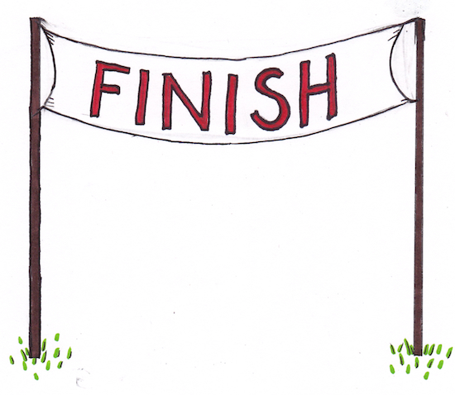

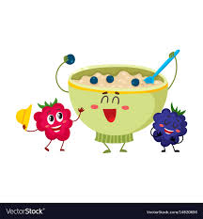

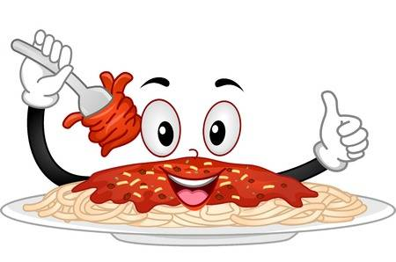
DATE Fecha | Breakfast Desayuno | Dinner Cena | Activity & Water Actividad y agua
3/22 | Oatmeal with fruit Como avena con fruta | Spaghetti Como espaguetis | Ran 3 miles (corro) 82 oz water (agua)
3/23 | Apple and eggs Como manzana y huevos | Burger & fries Como hamburguesa y papas fritas | 2 hour yoga (yoga) 104 oz water (agua)
3/24 | Fruit smoothie Bebo batido de frutas | Pizza Como Pizza | Ran 3 miles (corro) 87 oz water (agua)

Slide 19
Fuentes
Sources
Slide 3
Department of Health & Human Services. (2018, November 08). Fruit and
vegetables. Retrieved February 7, 2019, from https://www.betterhealth.
vic.gov.au/health/healthyliving/fruit-and-vegetables
Slide 4
Does Exercise Really Keep Us Healthy? (2017, April 13). Retrieved February 7, 2019,
from https://www.york.cuny.edu/centers-institutes/health-promotion-
center/physical-fitness-1/does-exercise-really-keep-us-healthy
Slide 5
Get the Facts: Drinking Water and Intake | Nutrition | CDC. (n.d.). Retrieved
February 7, 2019, from https://www.cdc.gov/nutrition/data-statistics/plain-
water-the-healthier-choice.html

